Slide 1


Физкультурно-оздоровительный проект
«Такие увлекательные Классики»

Slide 2
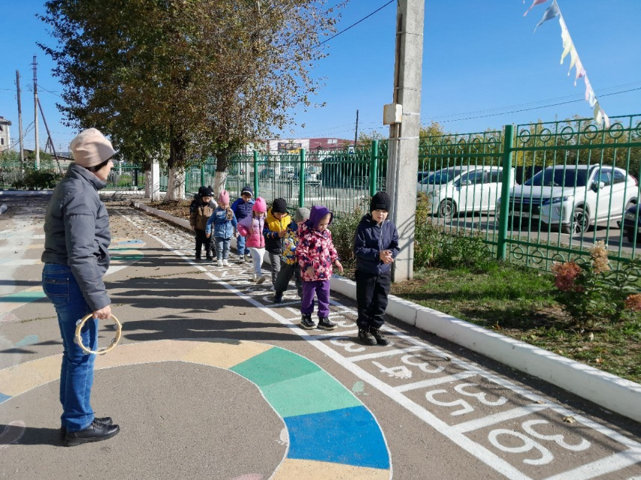
Цель: Развивать у детей физические навыки, координацию, баланс, а также создать условия для познавательной деятельности, сплочения групповых отношений.

Slide 3
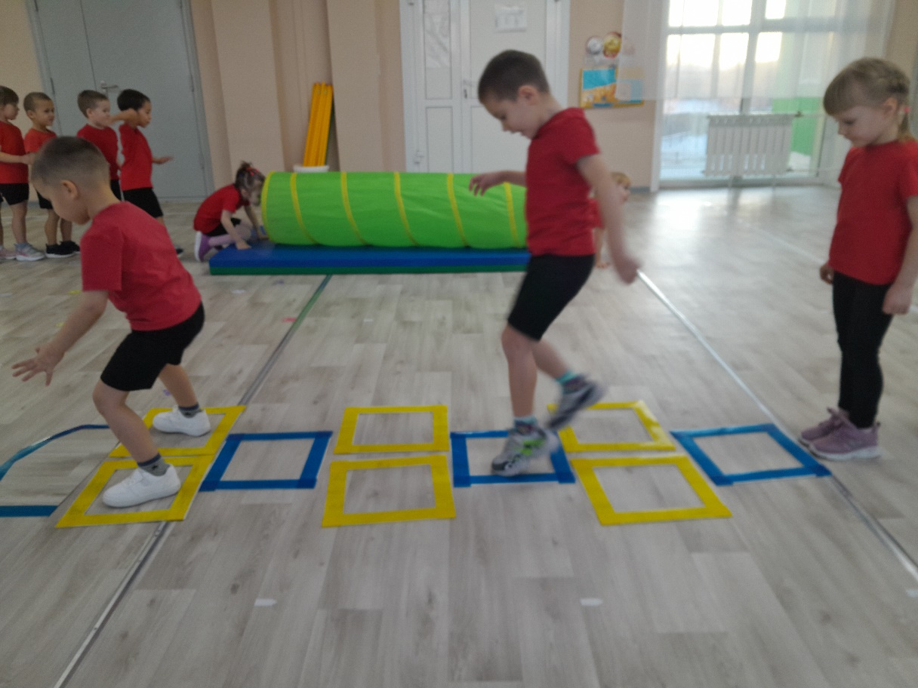
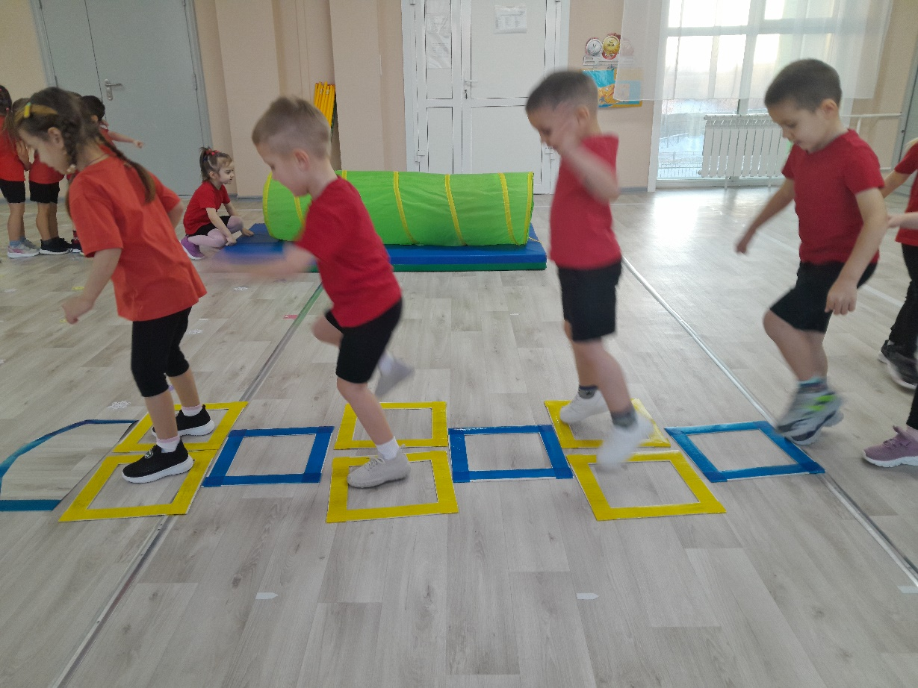
Актуальность:
С наступлением весны дети много гуляют на свежем воздухе. Нередко, бывает так, что на подтаявшем участке трудно организовать не то, что подвижную игру, но и саму прогулку. А вот, небольшие асфальтовые островки и подводящие к участку дорожки подсыхают быстро. Как разнообразить прогулку и активизировать двигательную деятельность детей? В этом нам поможет замечательная игра – классики.

Slide 4
Цели и задачи.
стимулировать самостоятельную двигательную деятельность детей старшего дошкольного возраста на прогулке посредством игры в классики
Задачи проекта:
Развивать познавательную активность дошкольников на основе обогащения знаний о разнообразии подвижных игр;
Обогащать двигательный опыт дошкольников посредством игры в классики;
Развивать у детей ловкость, координацию, память, воображение, творчество и воображение;
Воспитывать умение давать оценку собственным достижениям и достижениям сверстников;
Создавать эмоционально-положительный климат в процессе реализации проекта;
Привлекать родителей (законных представителей) к помощи в реализации теоретической и практической части проекта.

Slide 5
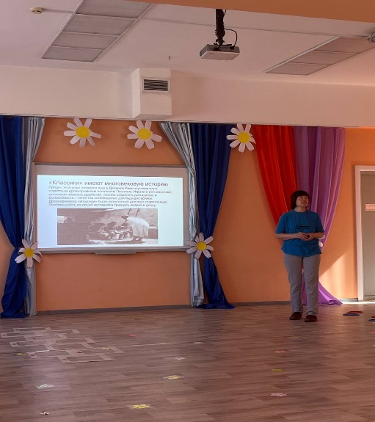
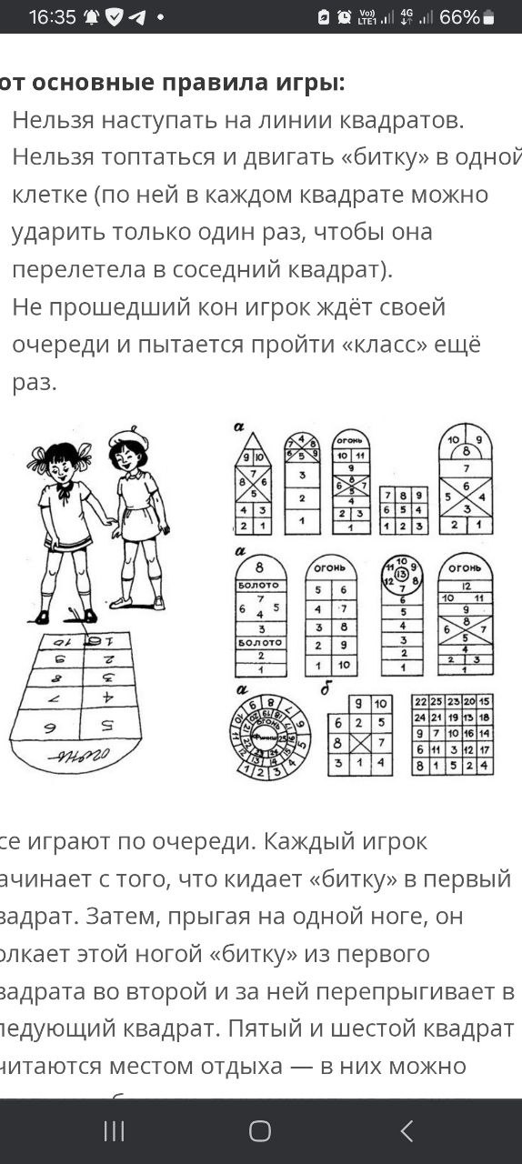
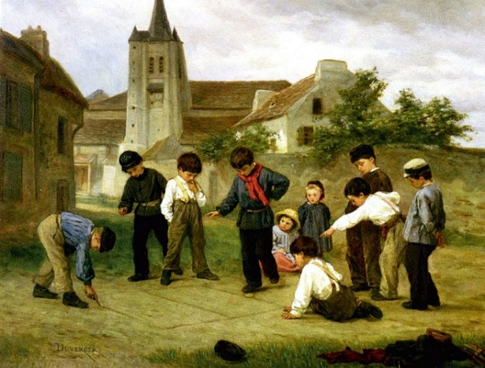
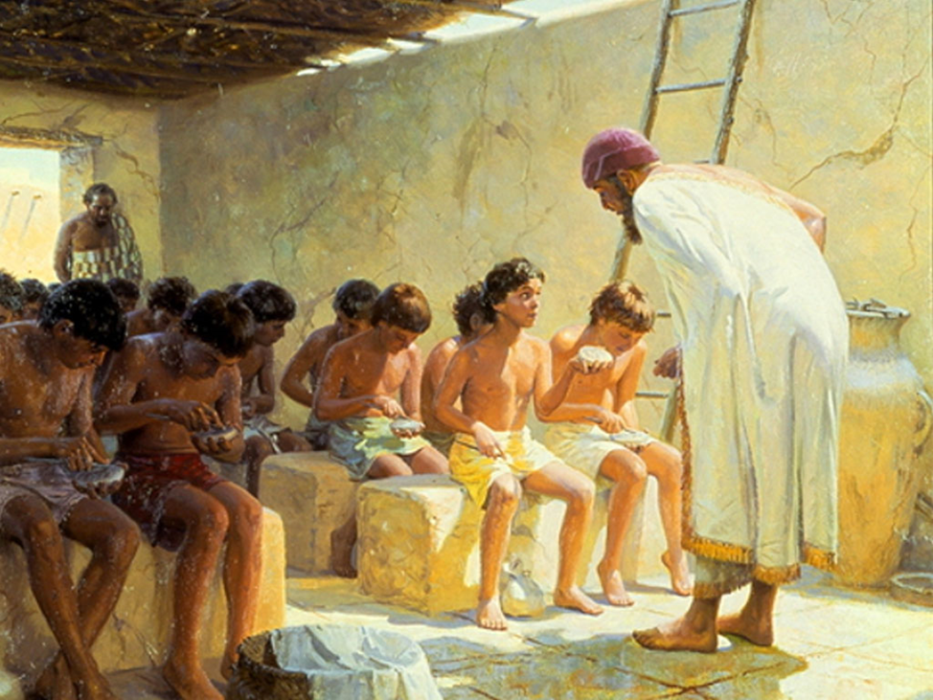
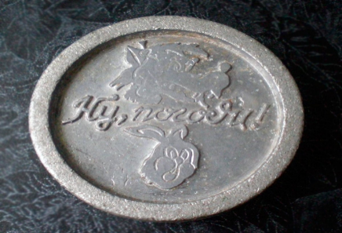
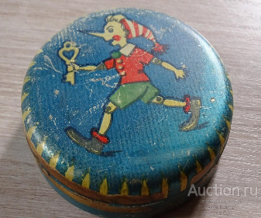

Slide 7
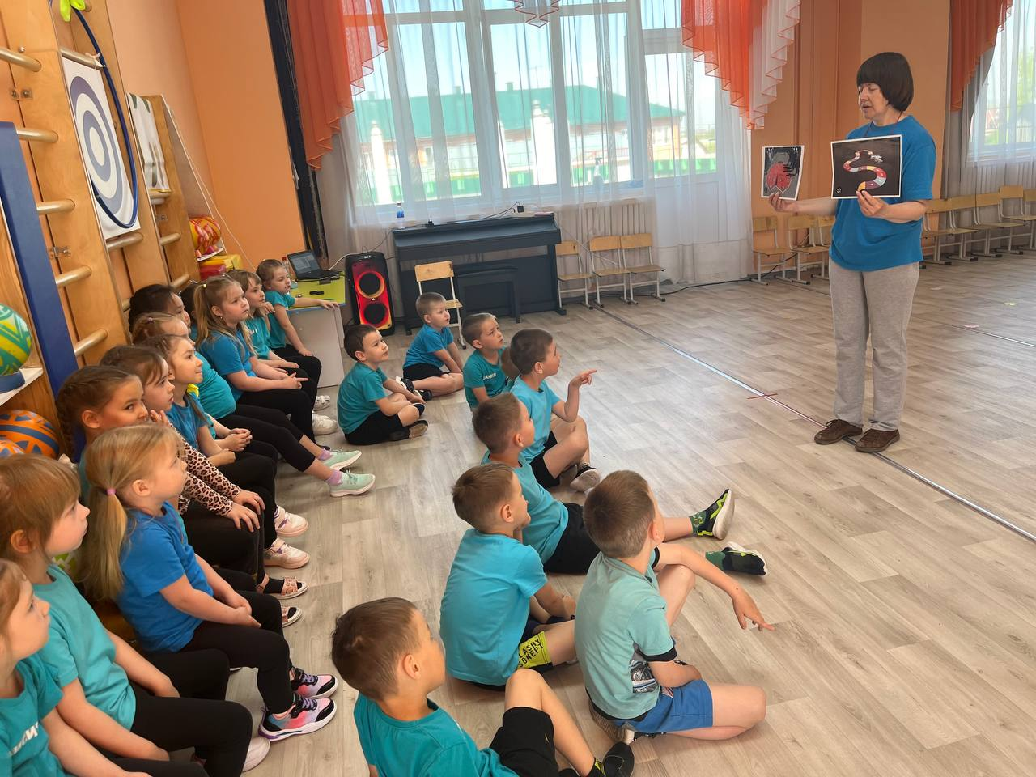
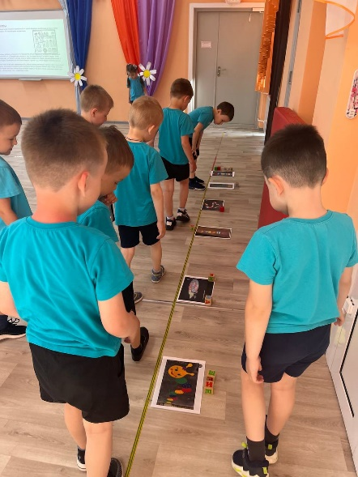
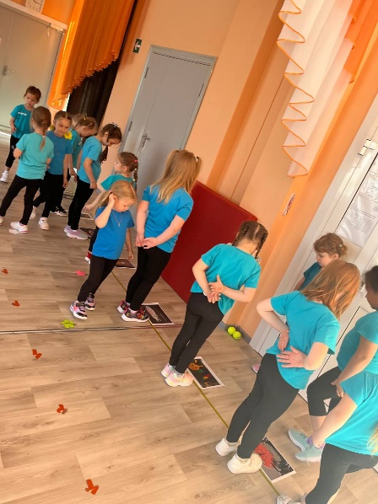
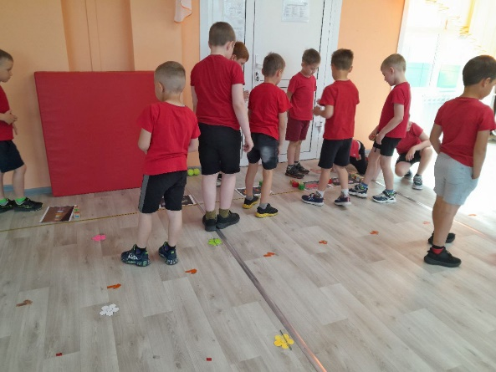
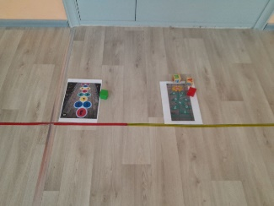
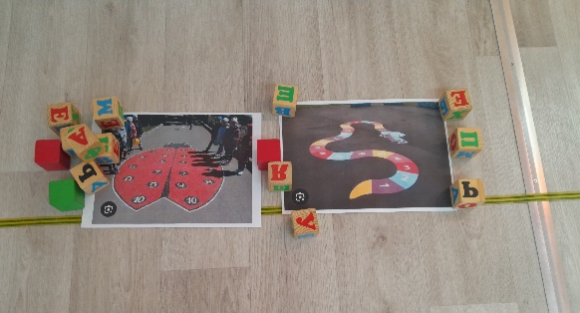

Slide 8
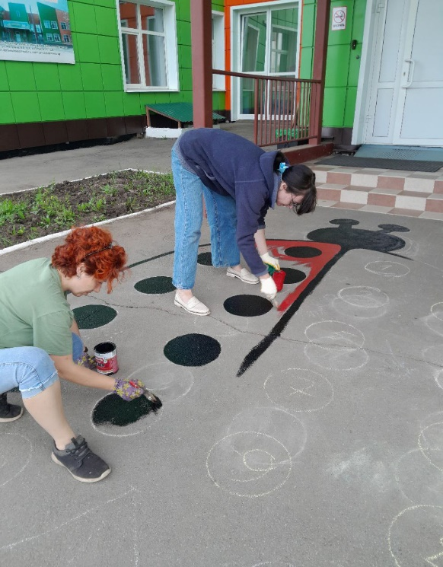
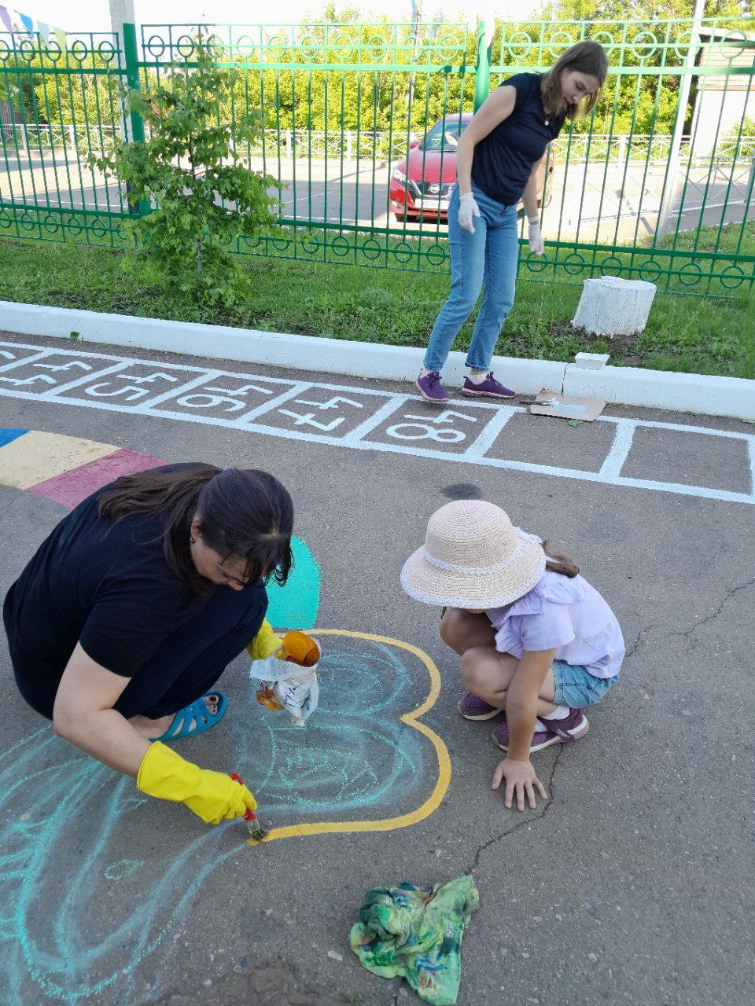
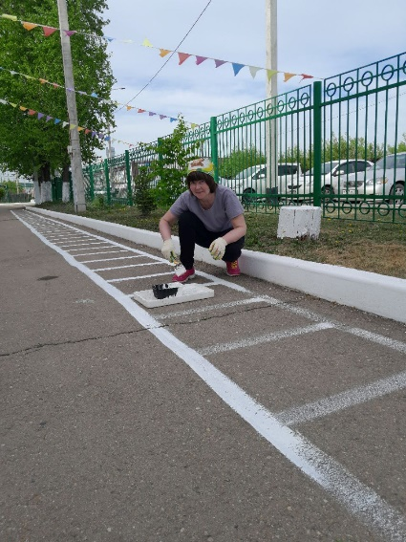
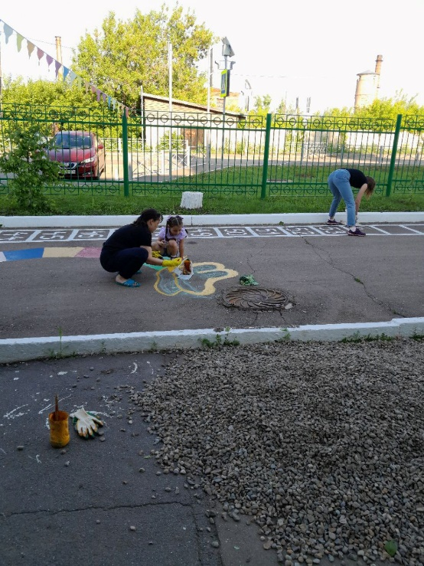
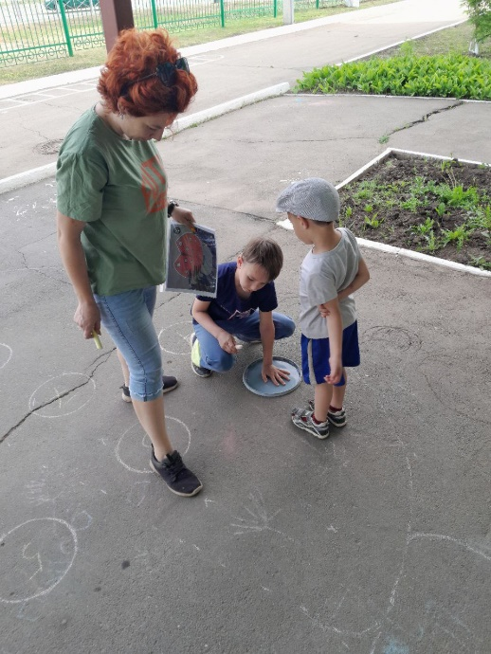
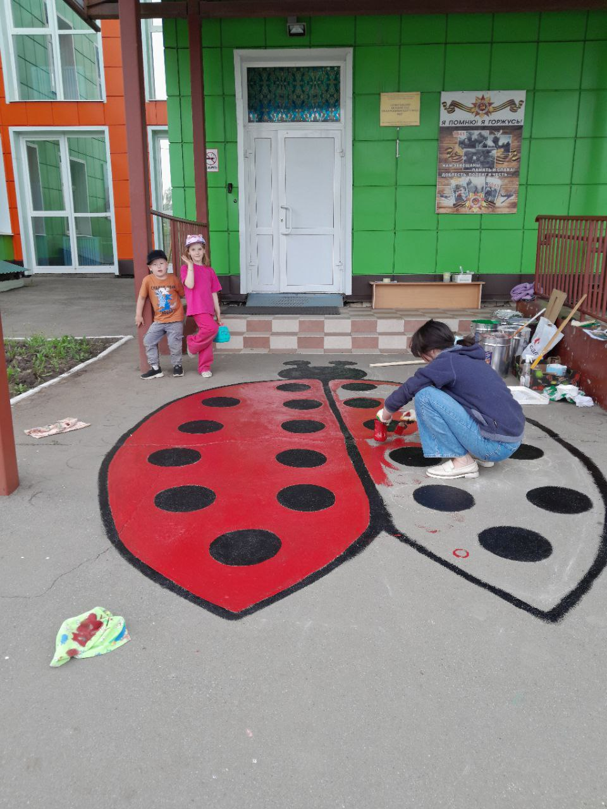
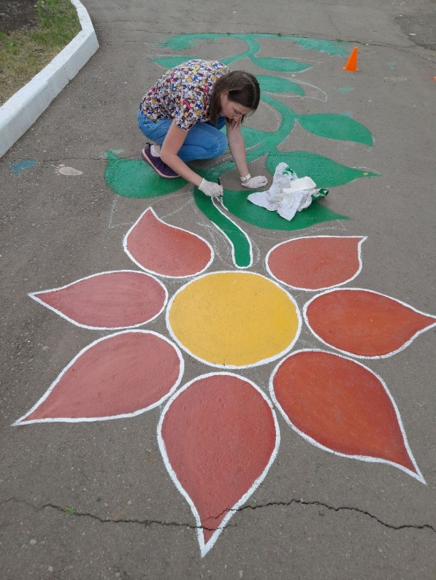
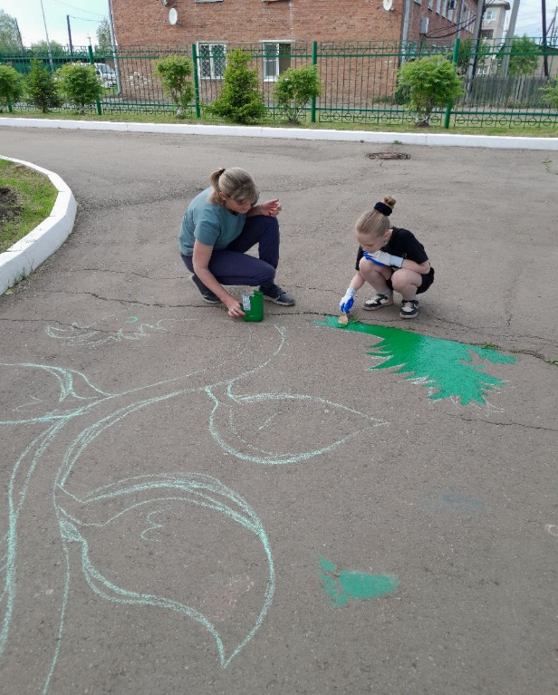
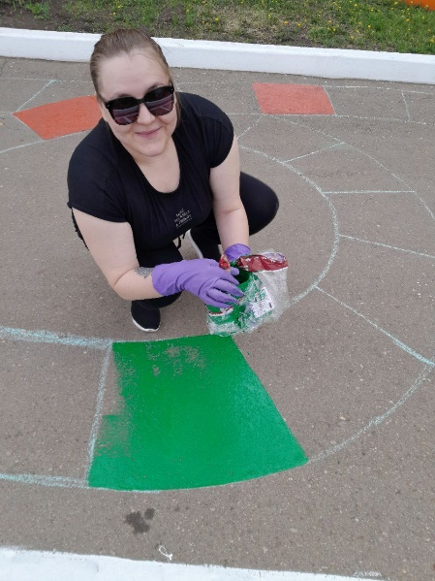

Slide 9
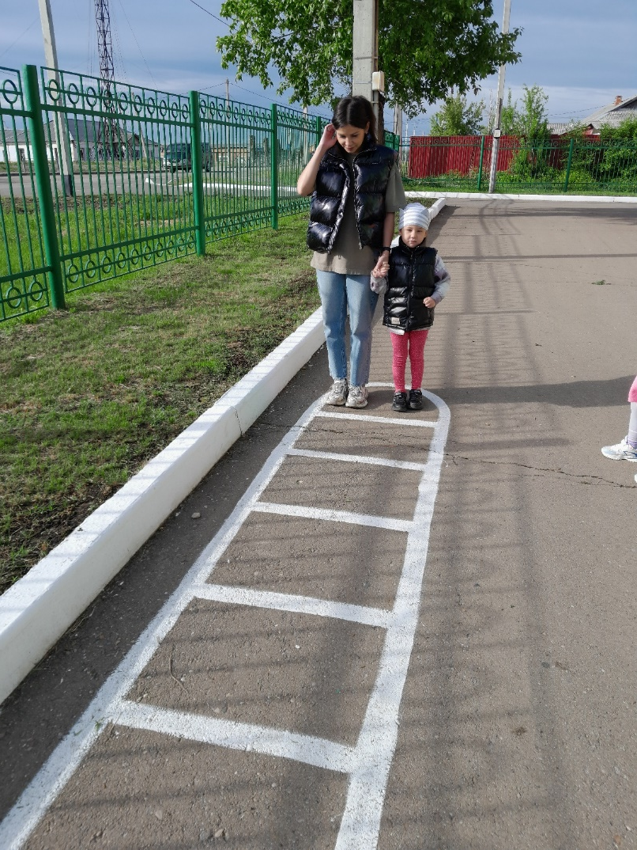
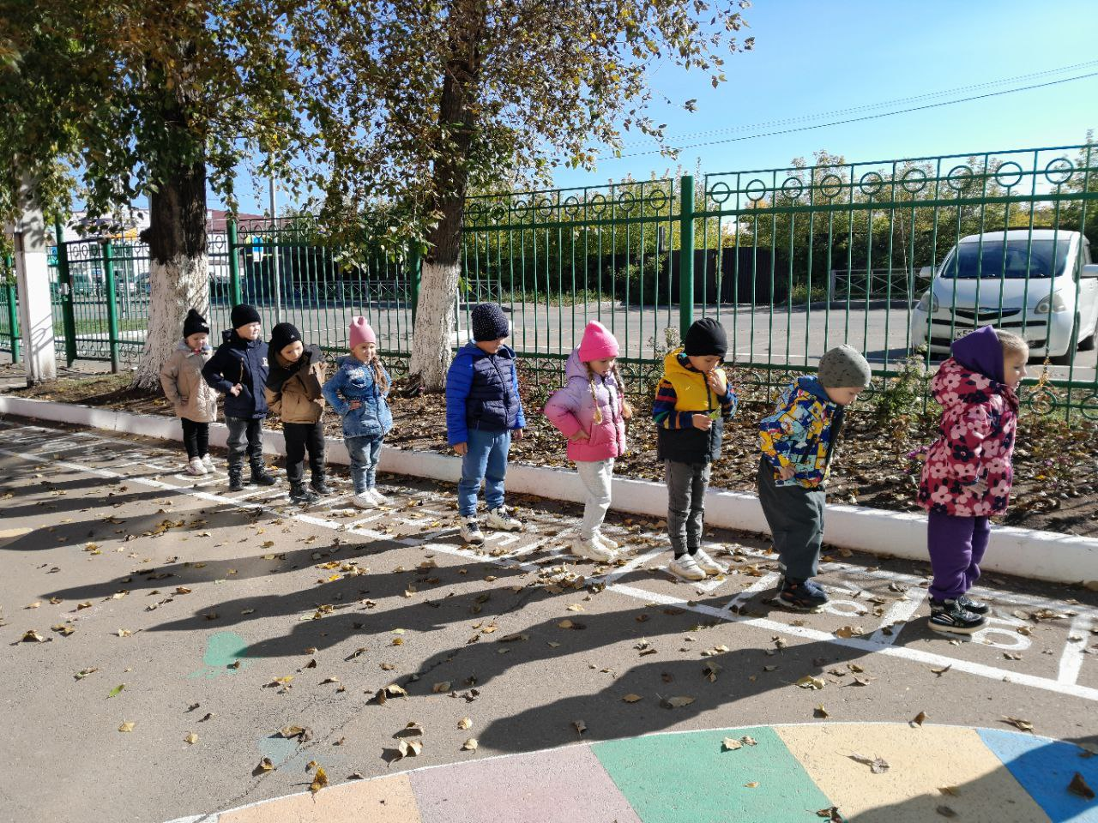

Slide 10
Благодарю за внимание!

